Slide 1

Федеральное государственное бюджетное образовательное учреждение
высшего образования
«Саратовский государственный технический университет имени Гагарина Ю.А.»
Программа: Система приемо-передающего оборудования для FPV-дрона
Задача:
Создание телескопической антенны для FPV-дрона
Команда «ТРИДЖИ»
Губарь Игорь
Гвоздев Евгений
Гришин Михаил
Зайцев Илья
Коробочкин Вячеслав
Порваткин Егор
Наставники:
Дорошенко В.М.
Киркица В.А.

Slide 2
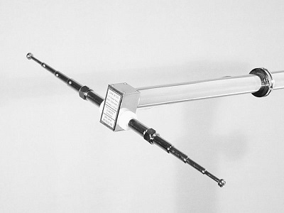

Краткое описание задачи:
Создание телескопической антенны для FPV-дрона, длину которой можно менять перед взлетом, для того чтобы настраивать её на необходимую нестандартную частоту, которая требуется для работы.
Основные характеристики антенны:
Тип антенны – диполь.
Направленность – всенаправленная.
КСВ – не должен превышать 1,5.
Коэффициент усиления – не меньше 1,2 дБи.
Диапазон частот от 136 МГц до 1050 МГц

Slide 3
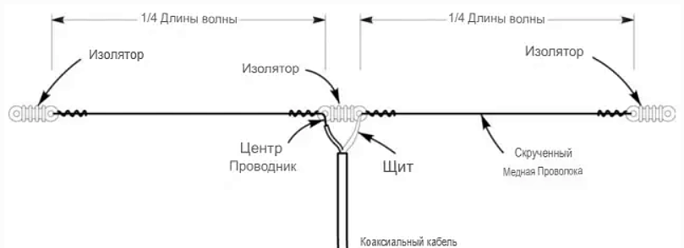
Технологический вызов при решении данной задачи
Создать дипольную антенну, настраиваемую на нестандартную частоту;
Диапазон частот от 136 МГц до 1050 МГц;
Возможность установки антенны на FPV-дрон;
Компактность и мобильность разработанного решения;
Простота использования и настройки.
Для разработки дипольной антенны используются простейшие технологии, лежащие в основе теории антенн. А именно соотношение реализуемой длинны волны и размера антенны.

Slide 4
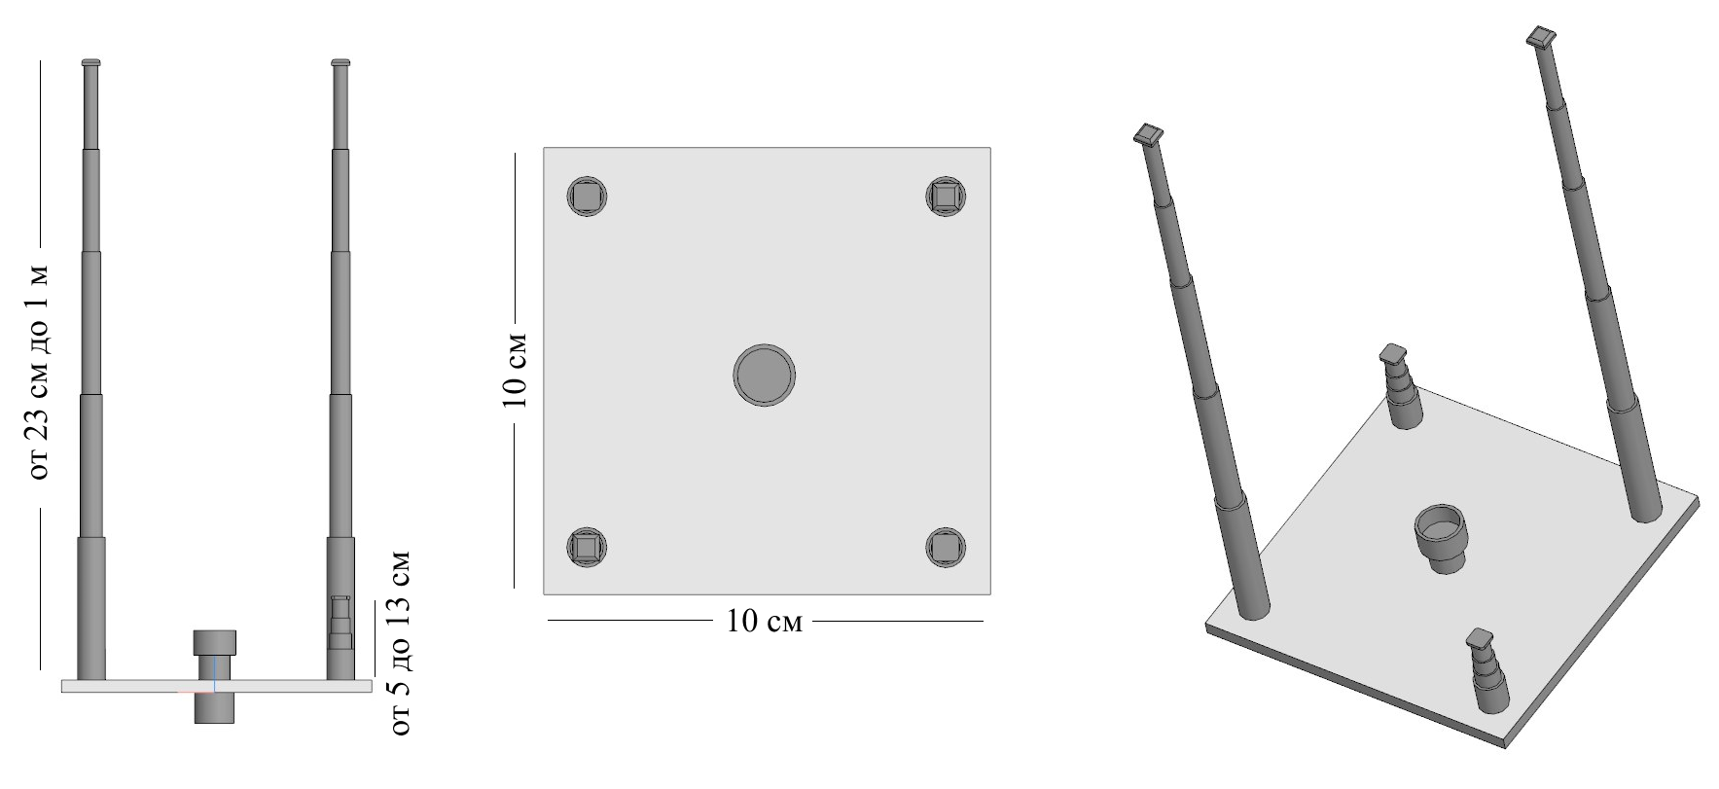
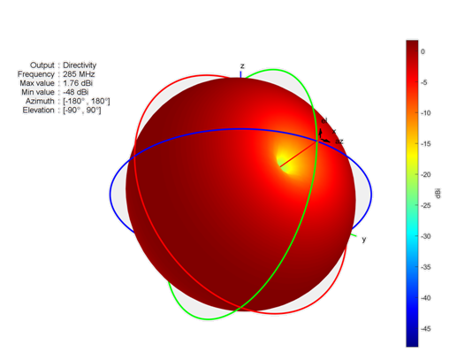
Описание полученного решения:
Цветовая индикация | Тип Антенны | Секции антенны | Длина антенны (См) | Частота (МГц)
Красный | Large Antenna | 5 Sections | 100 | 70
Синий | Large Antenna | 4 Sections | 80 | 87
Зеленый | Large Antenna | 3 Sections | 60 | 115
Желтый | Large Antenna | 2 Sections | 42 | 162
Фиолетовый | Large Antenna | 1 Sections | 23 | 285
Оранжевый | Small Antenna | 4 Sections | 14 | 445
Голубой | Small Antenna | 3 Sections | 11 | 550
Черный | Small Antenna | 2 Sections | 8 | 720
Коричневый | Small Antenna | 1 Sections | 5 | 1030

Slide 5
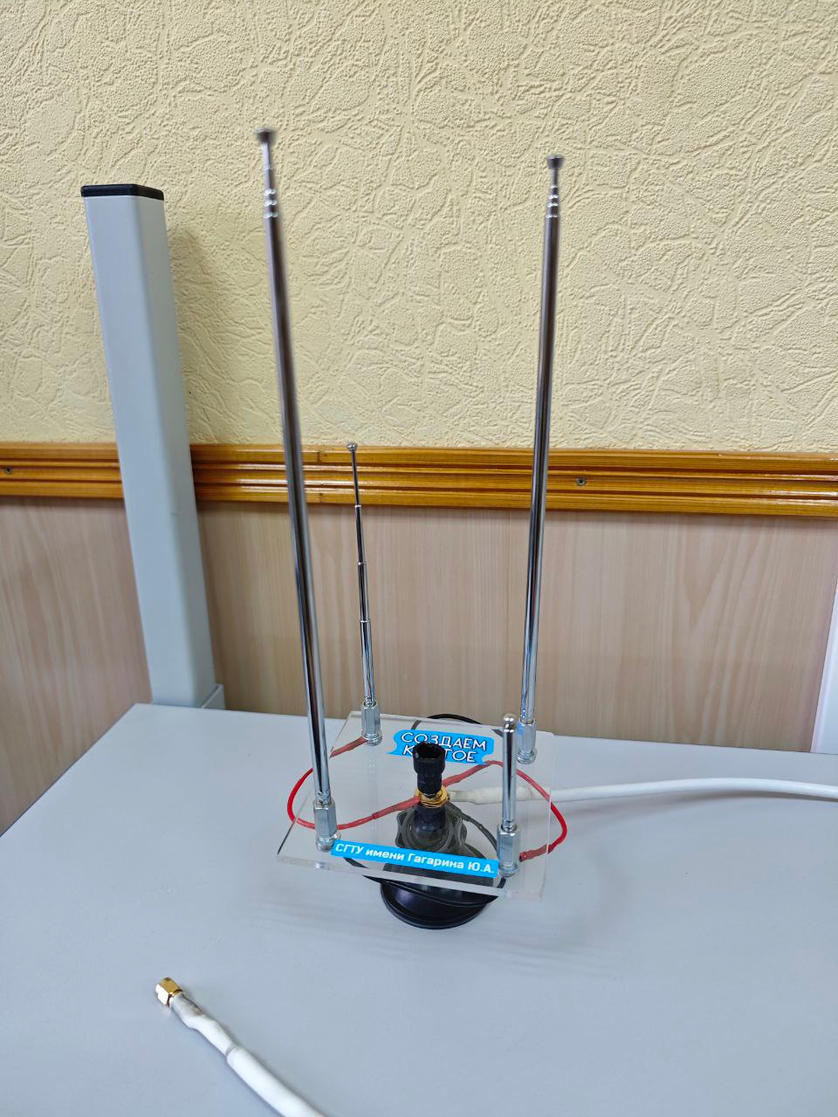
Затраченные ресурсы:
Медная обмотка - 4 мотка по 0,3 м.
Коаксиальный кабель - 2 шт., 0,5 м и 0,1 м.
Медные клеммы М3 - 11 штук (15мм на 6мм с гнездом 3мм).
Термоусадки - 14 шт по 0,1 м.
Коннектор для радиоприёмопередатчика - 1 шт.
Наконечник для штока - 4 шт.
Крепежи
Переходник SMA – 1 шт.
Антенна телескопическая 0,23-1 м – 2 шт.
Антенна телескопическая 0,5-0,13 м – 2 шт.
Установочная панель 0,2 на 0,15 м – 1 шт.
Итоговый результат

Slide 6
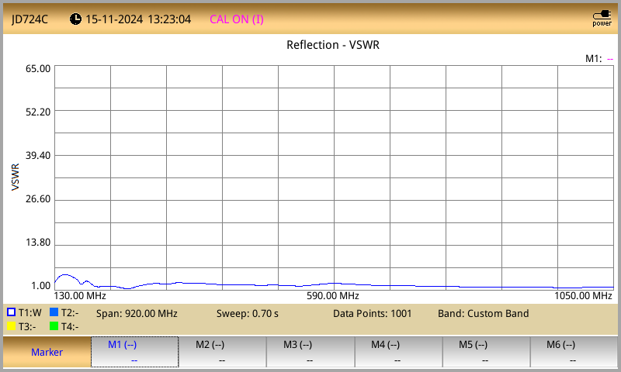
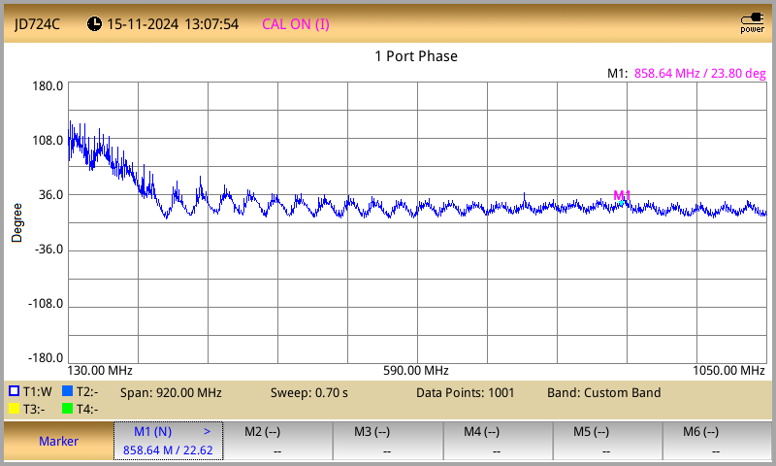
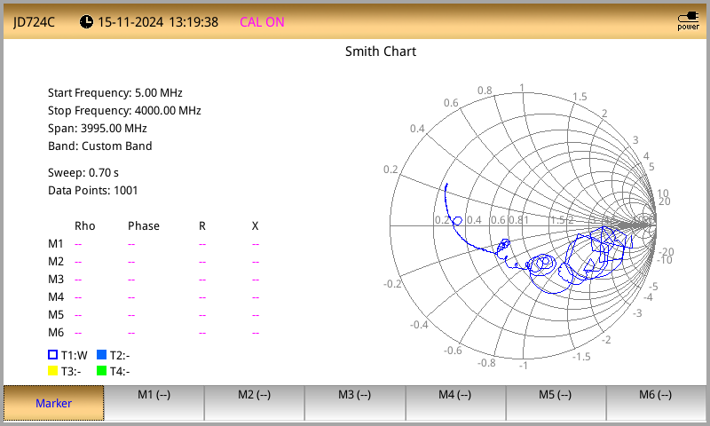
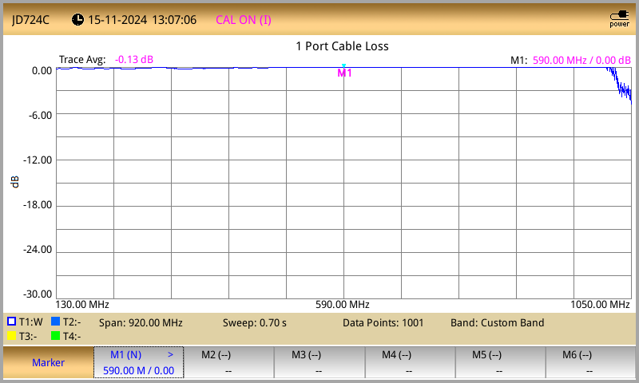
Результаты испытаний:
Измерение КСВ в диапазоне от 130 до 1050 МГЦ
Измерение фазы в диапазоне от 130 до 1050 МГЦ
Измерение средней ошибки
Диаграмма
Смита

Slide 7
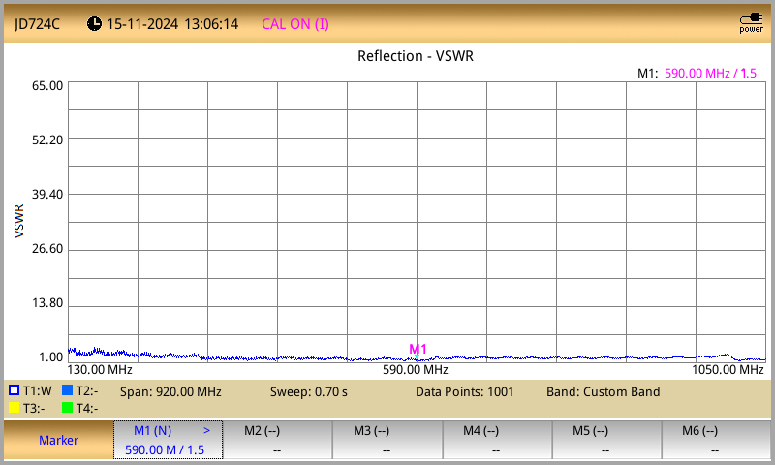
КСВ на частоте 590 МГц

Slide 8
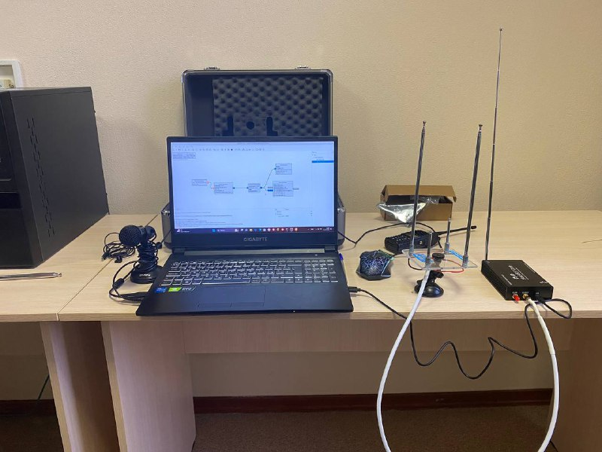
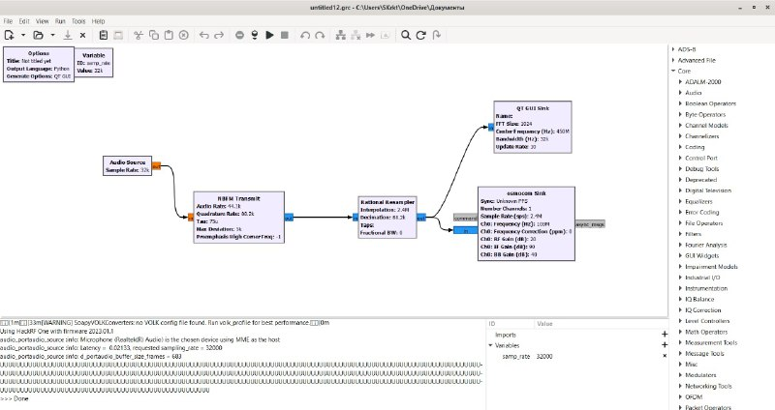
Проверка работоспособности антенны
Испытания
Используемое оборудование:
Радио-приёмопередатчик HackRF One
Микрофон
Радиоприёмник ALOFENG
Установка для испытаний
Схема передачи аудиосигнала в рабочей среде GnuRadio

Slide 9
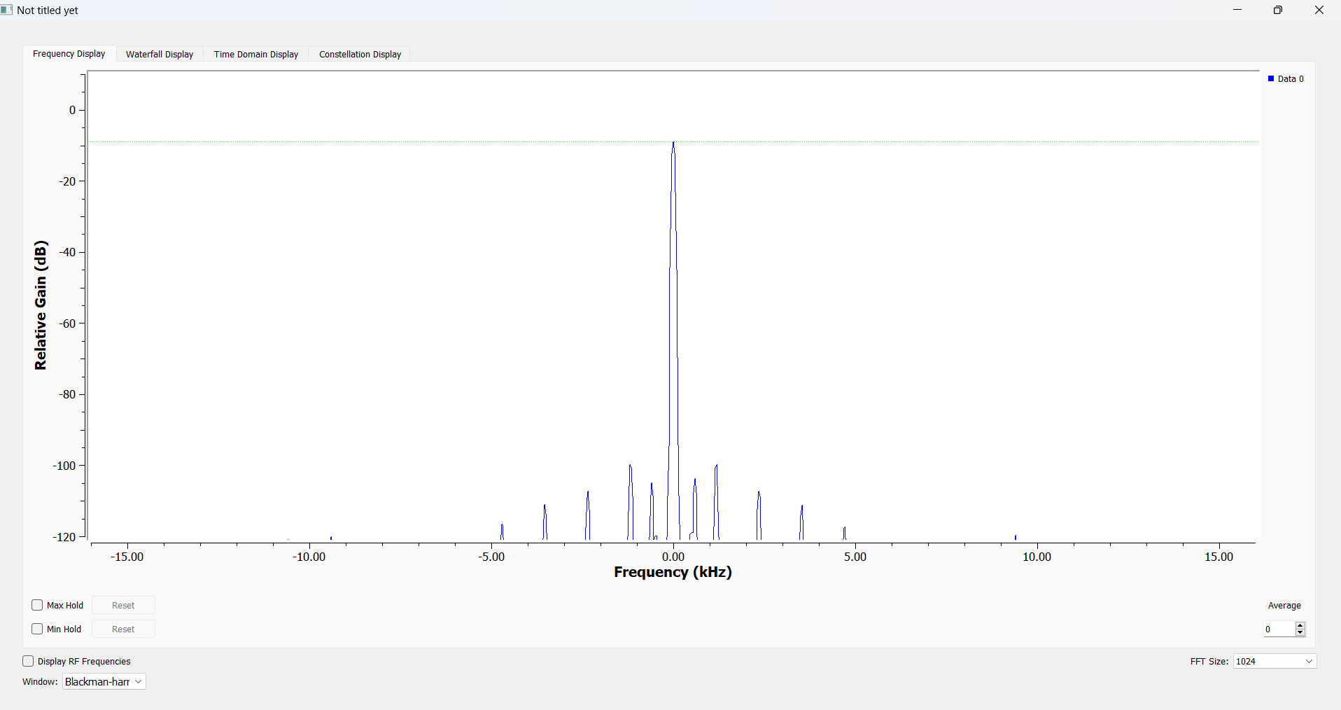
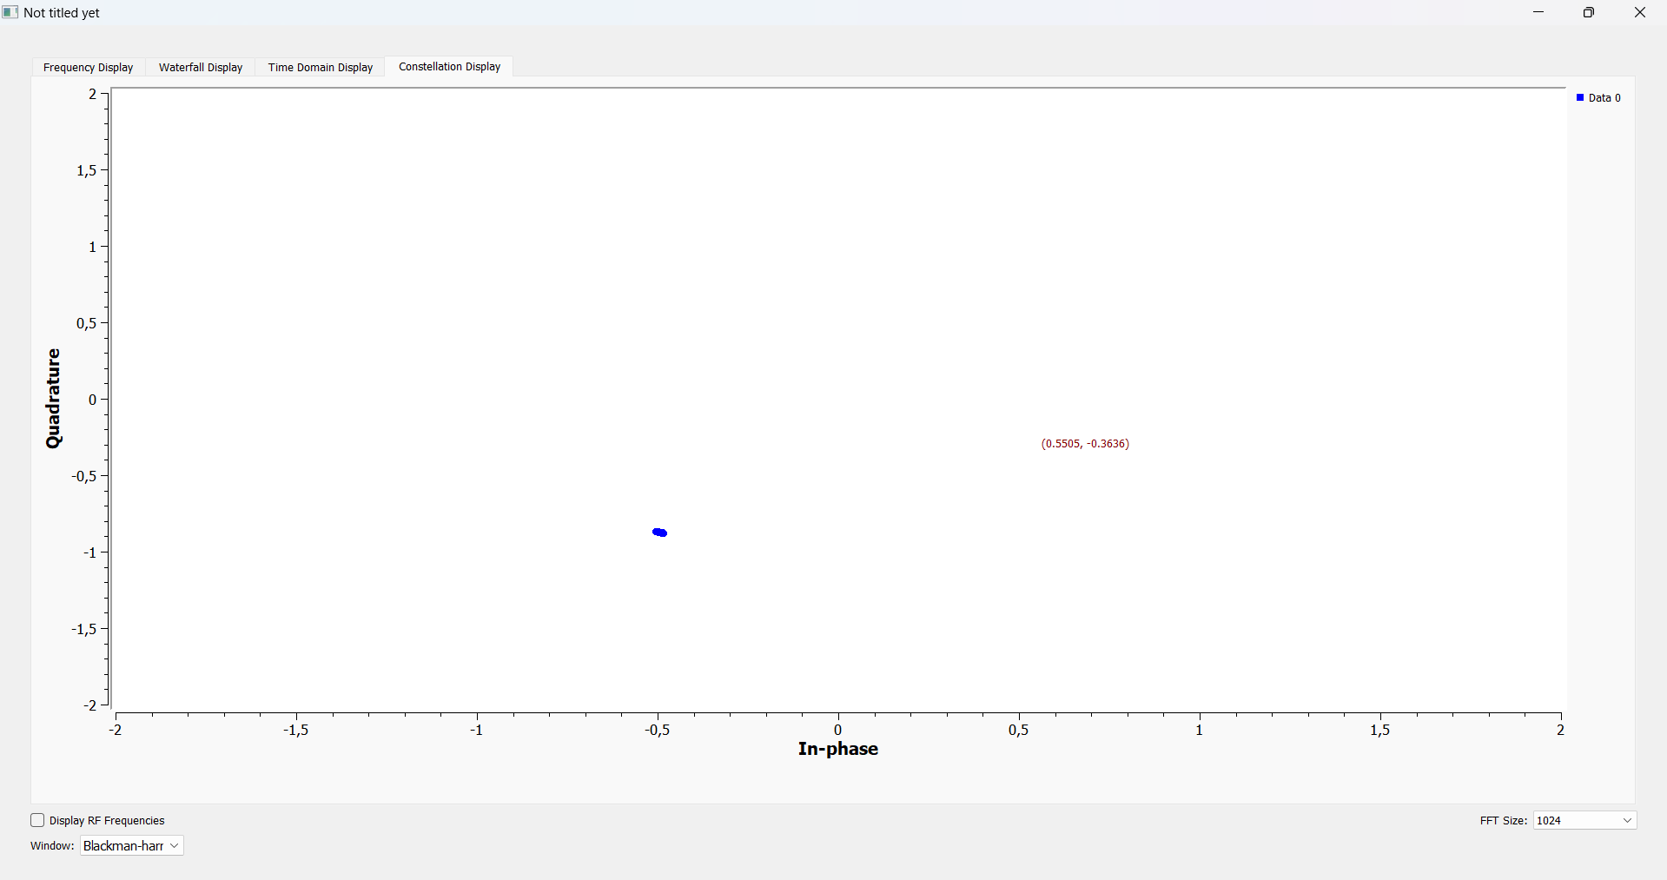
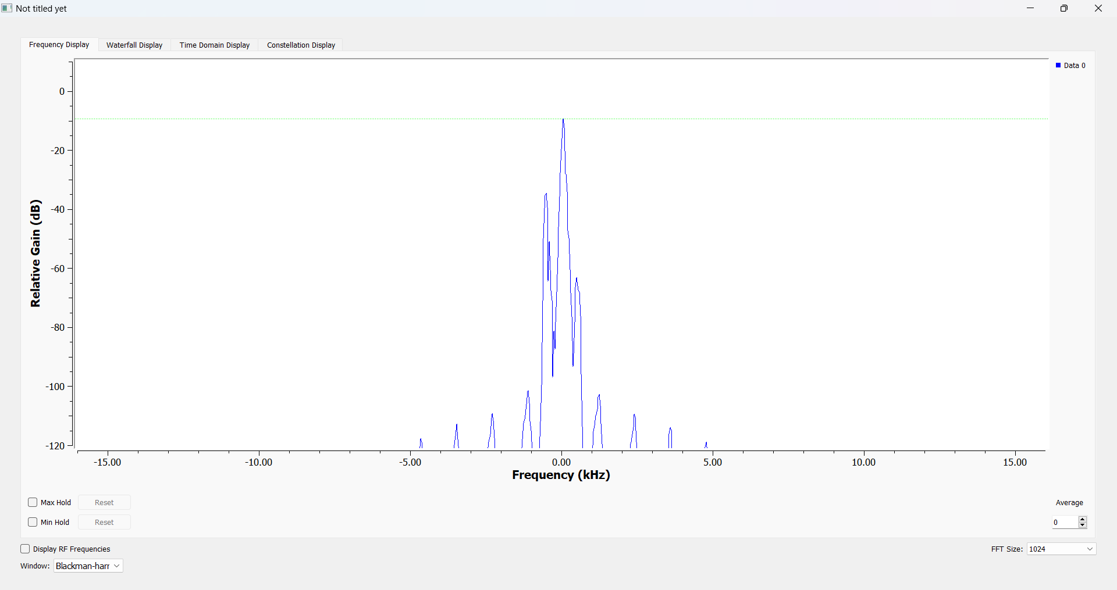
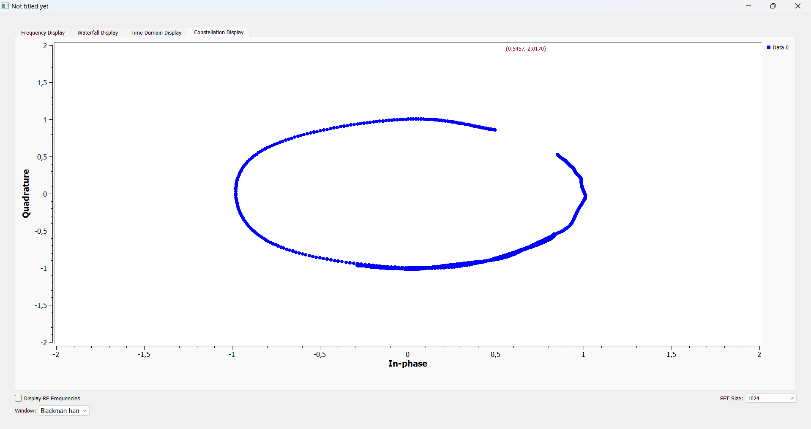
Проверка работоспособности антенны
Испытания

Slide 10

Проверка работоспособности антенны
Испытания

Slide 11
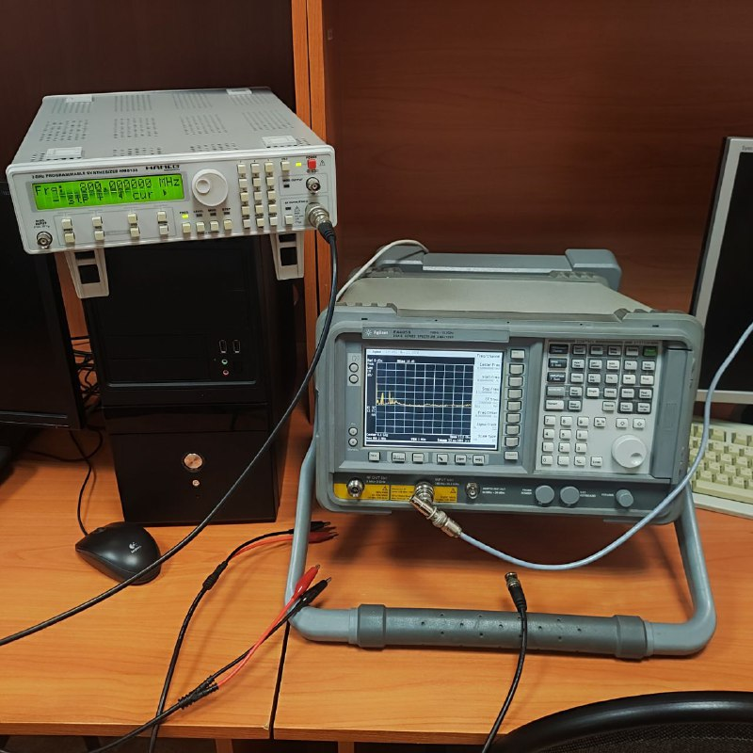
Определение коэффициента усиления антенны
Оборудование:
Анализатор спектра E4405B Agilent Technologies в диапазоне от 9 кГц до 13,2 ГГц
Генератор HAMEG 3GHZ PROGRAMMABLE SYNTHESIZER HM8135
Методика:
Выставление частоты на генераторе - 800 МГц
Настройка анализатора спектра
Подача частотного сигнала на вход антенны и измерение уровня сигнала с помощью анализатора спектра
Измерение уровня сигнала на диполях
Определение коэффициента усиления
Полученное значение Ку = 1.2 дБи (соответствует ТЗ)

Slide 12
Описание полученного решения:
Разработана телескопическая составная антенна, позволяющая осуществлять прием и передачу сигнала в заданном диапазоне частот. Антенный комплекс из 4х антенн размещен на площадке из оргстекла и оснащен креплением для размещения его на корпусе дрона или станции управления.
Характеристики по ТЗ | Полученные характеристики | Подтверждение результата
диполь | диполь (составной) | Прототип антенны
всенаправленная | всенаправленная | Численно полученная диаграмма направленности
КСВ <1.5 | 1<КСВ<2 на разных частотах КСВ ₅₉₀ = 1.5 | Протокол измерения КСВ на анализаторе антенно-фидерных устройств (АФУ) VIAVI JD724C
Коэффициент усиления = 1.2 | 1.2 | Анализатор спектра E4405B Agilent Technologies
от 136 МГц до 1050 МГц | от 136 МГц до 1050 МГц | Исследовано на анализаторе антенно-фидерных устройств (АФУ) VIAVI JD724C

Slide 13
Анализ аналогов
 | Наша антенна | Diamond W8010 | MFJ-1778 | Hustler-6BTV
Частотный диапазон | 70/87/115/162/285/445/550/720/1030 МГц | 3.5/7/14/21/28 МГц | 3.5/7/14/21/28 МГц | 3.5/7/14/21/28 МГц
Сопротивление | 50 Ом | 50 Ом | 50 Ом | 50 Ом
КСВ | менее 1.5 | менее 1.5 | менее 1.5 | менее 1.6
Длина | 0.66 м | 19.2 м | 17.7 м | 7.3 м
Вес | 0.200 кг | 2.5 кг | 1.5 кг | 7.5 кг

Slide 14
Цель и ЦА | Разработать и создать антенну для FPV-дрона, способную управлять БПЛА в нестандартных диапазонах радиочастот, что позволит расширить возможности использования дронов в условиях, где традиционные частоты могут быть перегружены или недоступны. ЦА – предприятия ВПК и производители БПЛА
Маркетинг | Организация стендов на выставках и соревнованиях по FPV и радиопередаче, проведение мастер-классов и демонстраций продукции для профильных предприятий.
Обслуживание | Поддержка: Обеспечение быстрой и качественной технической поддержки через онлайн-чаты, форумы и социальные сети. Обучение: Создание обучающих материалов (видео, статьи) для помощи клиентам в установке и настройке антенн.
Актуальность | Растущий рынок БПЛА и запрос на разработку подобных устройств
Дальнейшее взаимодействие:
Мы рассчитываем на дальнейшее взаимодействие с компанией Акватория, если у представителей компании будет запрос мы готовы продолжить работу над проектом далее.

